Slide 1

Módulo 2:
Arquitetura e Serviços do Azure
AZ-900 : Introdução aos Conceitos Básicos do Microsoft Azure

Slide 2

Roteiro de Aprendizagem
Computação e rede
Tipos de computação
Hospedagem de aplicativos
Redes virtuais
Notes:
Sumarize aqui os conteúdos/assuntos que serão abordados durante o curso. Caso o seu curso tenha poucas vídeoaulas, no máximo 06, pode listá-las e então comente tecnicamente o conteúdo que será abordado. Caso o seu curso possua mais de 6 vídeoaulas, sugerimos agrupá-las em assuntos maiores para comentar especialmente neste slide.

Slide 3
Computação e Rede
AZ-900 : Introdução aos Conceitos Básicos do Microsoft Azure

Slide 4
Computação e rede : domínio de objetivo
Comparar tipos de computação, incluindo instâncias de contêiner, máquinas virtuais e funções.
Descrever os recursos exigidos para as máquinas virtuais.
Definir pontos de extremidade públicos e privados.
Notes:
Sumarize aqui os conteúdos/assuntos que serão abordados durante o curso. Caso o seu curso tenha poucas vídeoaulas, no máximo 06, pode listá-las e então comente tecnicamente o conteúdo que será abordado. Caso o seu curso possua mais de 6 vídeoaulas, sugerimos agrupá-las em assuntos maiores para comentar especialmente neste slide.

Slide 5
Computação e rede : domínio de objetivo
Descrever as opções de máquina virtual, incluindo VMs (máquinas virtuais), conjuntos de dimensionamento de máquinas virtuais, conjuntos de disponibilidade de máquinas virtuais e a Área de Trabalho Virtual do Azure.
Notes:
Sumarize aqui os conteúdos/assuntos que serão abordados durante o curso. Caso o seu curso tenha poucas vídeoaulas, no máximo 06, pode listá-las e então comente tecnicamente o conteúdo que será abordado. Caso o seu curso possua mais de 6 vídeoaulas, sugerimos agrupá-las em assuntos maiores para comentar especialmente neste slide.

Slide 6
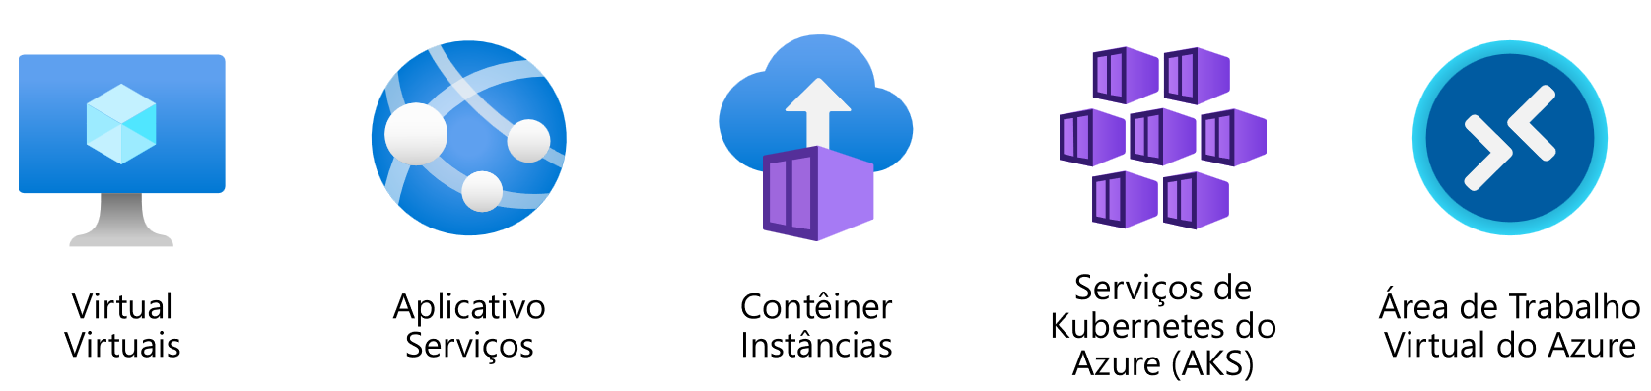
Serviços de computação do Azure
A Computação do Azure é um serviço sob demanda que fornece recursos de computação, como discos, processadores, memória, rede e sistemas operacionais.
Fonte: Microsoft

Slide 7
Máquinas virtuais do Azure
As máquinas virtuais do Azure (VMs) são emulações de software de computadores físicos.
Inclui processador virtual, memória, armazenamento e rede.
Oferta de IaaS que oferece personalização e
controle total.

Slide 8
Conjuntos de dimensionamento de VMs
Os conjuntos de dimensionamento oferecem uma oportunidade de balanceamento de carga para dimensionar os recursos automaticamente.

Slide 9
Conjuntos de dimensionamento de VMs
Escalar horizontalmente quando o recurso precisar aumentar.
Reduzir horizontalmente quando o recurso precisar diminuir.

Slide 10
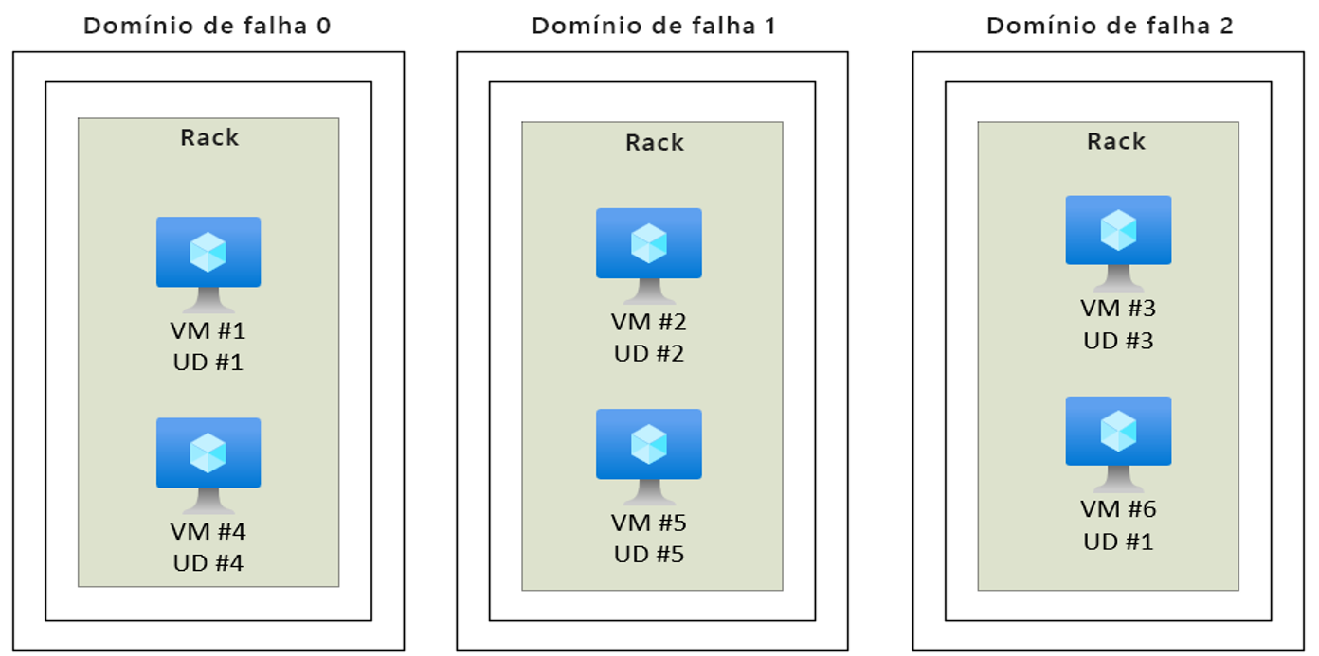
Conjuntos de disponibilidade de VM
Fonte: Microsoft

Slide 11

Área de Trabalho Virtual do Azure
A Área de Trabalho Virtual do Azure é uma virtualização de área de trabalho e aplicativo executada na nuvem.

Slide 12
Área de Trabalho Virtual do Azure
Crie um ambiente completo de virtualização da área de trabalho sem precisar executar outros servidores de gateway.
Reduza o risco de que o recurso seja deixado para trás.
Implantações reais de várias sessões.

Slide 13
Serviços de contêineres do Azure
Os contêineres do Azure fornecem um ambiente leve e virtualizado que não exige o gerenciamento do sistema operacional e pode responder a alterações sob demanda.

Slide 14

Serviços de contêineres do Azure
Instâncias de Contêiner do Azure: uma oferta de PaaS que executa um contêiner ou pod de contêineres no Azure.

Slide 15

Serviços de contêineres do Azure
Aplicativos de Contêiner do Azure: uma oferta de PaaS, como instâncias de contêineres, que pode balancear a carga e escalar.

Slide 16

Serviços de contêineres do Azure
Serviço de Kubernetes do Azure: um serviço de orquestração para contêineres com arquiteturas distribuídas e grandes volumes de contêineres.

Slide 17

Azure Functions
Azure Functions: uma oferta de PaaS que dá suporte a operações de computação sem servidor.
O código baseado em eventos é executado quando chamado, sem exigir uma infraestrutura de servidor durante períodos inativos.

Slide 18
Comparar opções de computação do Azure
Máquinas virtuais
Servidor baseado em nuvem que dá suporte a ambientes Windows ou Linux.
Útil para migrações de lift-and-shift para a nuvem.
Pacote do sistema operacional completo, incluindo
o sistema operacional do host.

Slide 19
Comparar opções de computação do Azure
Área de Trabalho Virtual
Fornece uma experiência de área de trabalho do Windows baseada em nuvem.
Aplicativos dedicados para conexão e uso ou acessíveis de qualquer navegador moderno.

Slide 20
Comparar opções de computação do Azure
Área de Trabalho Virtual
O logon de vários clientes permite que vários usuários façam logon no mesmo computador na ao mesmo tempo.

Slide 21
Comparar opções de computação do Azure
Contêineres
Ambiente leve e em miniatura adequado para a execução de microsserviços.
Projetado para escalabilidade e resiliência por meio da orquestração.

Slide 22
Comparar opções de computação do Azure
Contêineres
Os aplicativos e serviços são empacotados em um contêiner que fica na parte superior do sistema operacional do host. Vários contêineres podem ficar em um sistema operacional do host.

Slide 23

Serviços de Aplicativo do Azure
Os Serviços de Aplicativos do Azure consistem em uma plataforma totalmente gerenciada para criar, implantar e dimensionar aplicativos Web e APIs rapidamente.

Slide 24
Serviços de Aplicativo do Azure
Trabalha com .NET, .NET Core, Node.js, Java, Python ou PHP.
Oferta de PaaS com requisitos de nível corporativo de desempenho, segurança e conformidade.

Slide 25
Serviços de rede do Azure
A Rede Virtual do Azure (VNet) permite que os recursos do Azure se comuniquem uns com os outros, com a Internet e com as redes locais.
Pontos de extremidade públicos, acessíveis de qualquer lugar na Internet.
Pontos de extremidade privados, acessíveis somente
de dentro da sua rede.

Slide 26
Serviços de rede do Azure
As sub-redes virtuais segmentam sua rede para atender às suas necessidades.
O emparelhamento de rede conecta suas redes privadas diretamente.

Slide 27

Serviços de rede do Azure: Gateway de VPN
O Gateway de VPN é usado para enviar tráfego criptografado entre uma rede virtual do Azure e uma no local pela Internet pública.

Slide 28
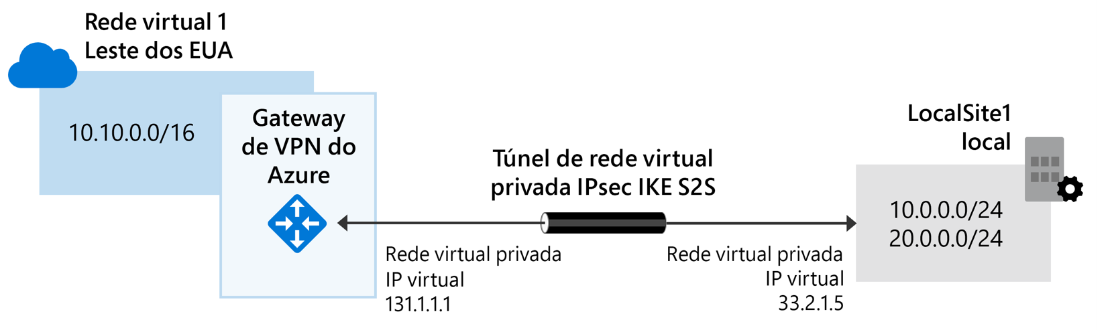
Serviços de rede do Azure: Gateway de VPN

Slide 29
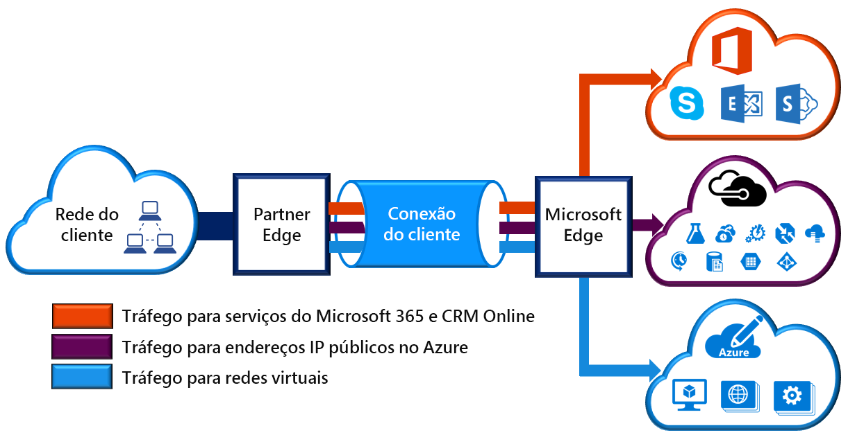
Serviços de rede do Azure: ExpressRoute

Slide 30

Serviços de rede do Azure: ExpressRoute
O ExpressRoute estende as redes locais para o Azure por meio de uma conexão privada facilitada por um provedor de conectividade.

Slide 31
DNS do Azure
Confiabilidade e desempenho aproveitando uma rede global de servidores de nome DNS usando a rede Anycast.
A segurança do DNS do Azure baseia-se no gerenciador de recursos do Azure, habilitando o controle
de acesso baseado em função e o monitoramento
e o registro em log.

Slide 32
DNS do Azure
Facilidade de uso para gerenciar seus recursos externos e do Azure com um único serviço DNS.
As redes virtuais personalizáveis permitem que você use nomes de domínio privados e totalmente personalizados em suas redes virtuais privadas.

Slide 33
DNS do Azure
Os registros de alias dão suporte a conjuntos de registros de alias para apontar diretamente para um recurso do Azure.

Slide 34
Hands On!
Notes:
Exemplo de slide de transição para uma parte prática

